Slide 1
Keynote

Slide 2
objectifs
Mettre en place une architecture cloud
Déployer les applications des projets
Automatiser les déploiements
Monitorer les applications et le cloud
Intégrer les projets sans impacter la production actuelle

Slide 3

Notre organisation

Slide 4
Notre organisation
/!\ Clôture des demandes le 4 juillet.
-> On continue le support après cette date
-> On rattrape le retard sur les déploiements
Création d’un ticket d’infra par l’équipe projet
Réalisation du ticket par l’équipe infra.
Validation par l’équipe projet
Ticket terminé

Slide 5
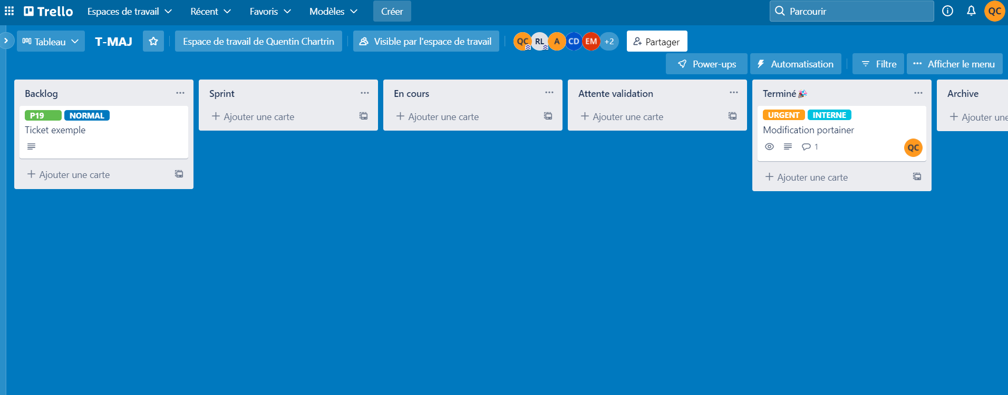
Trello

Slide 6
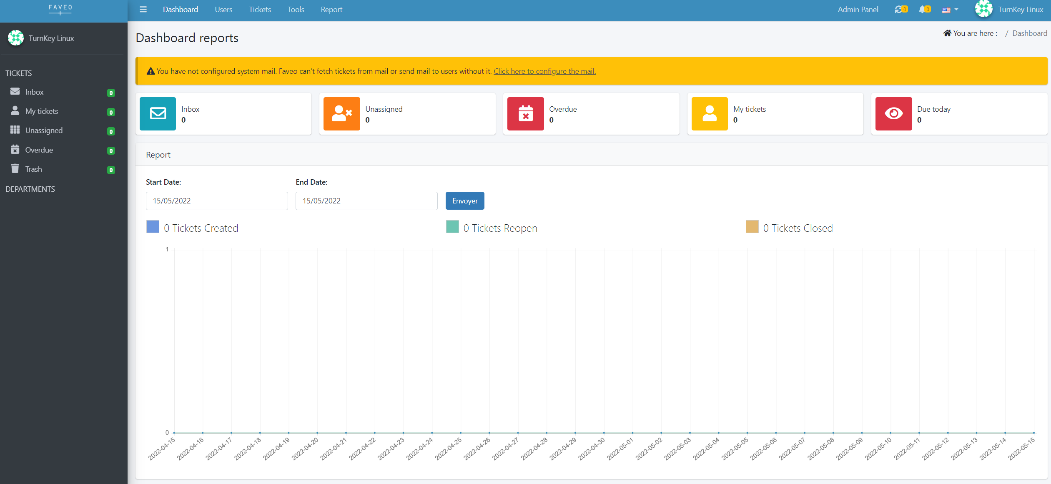
FAVEO Helpdesk

Slide 7
L’infra

Slide 8











Outils

Slide 9
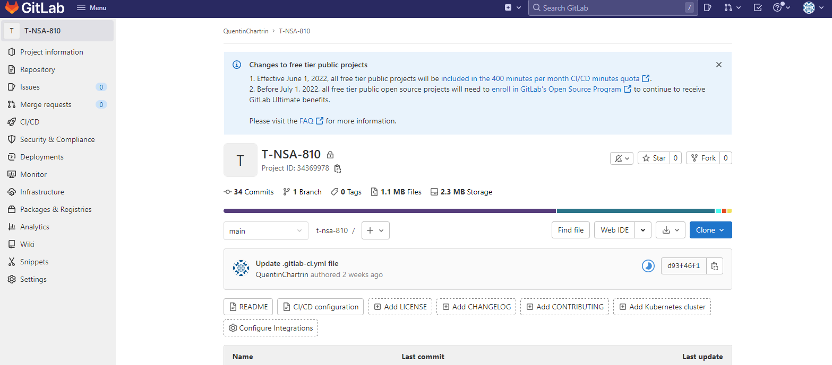
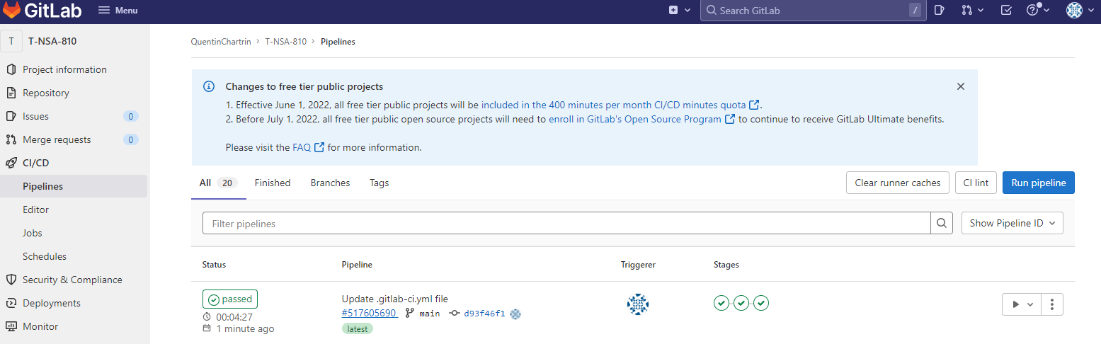
GITLAB

Slide 10
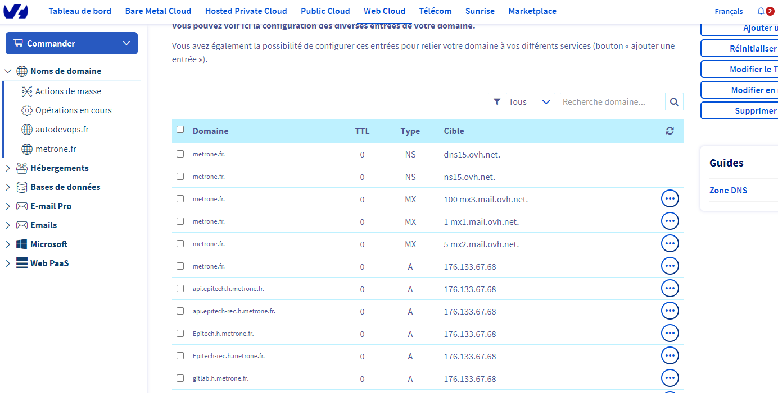
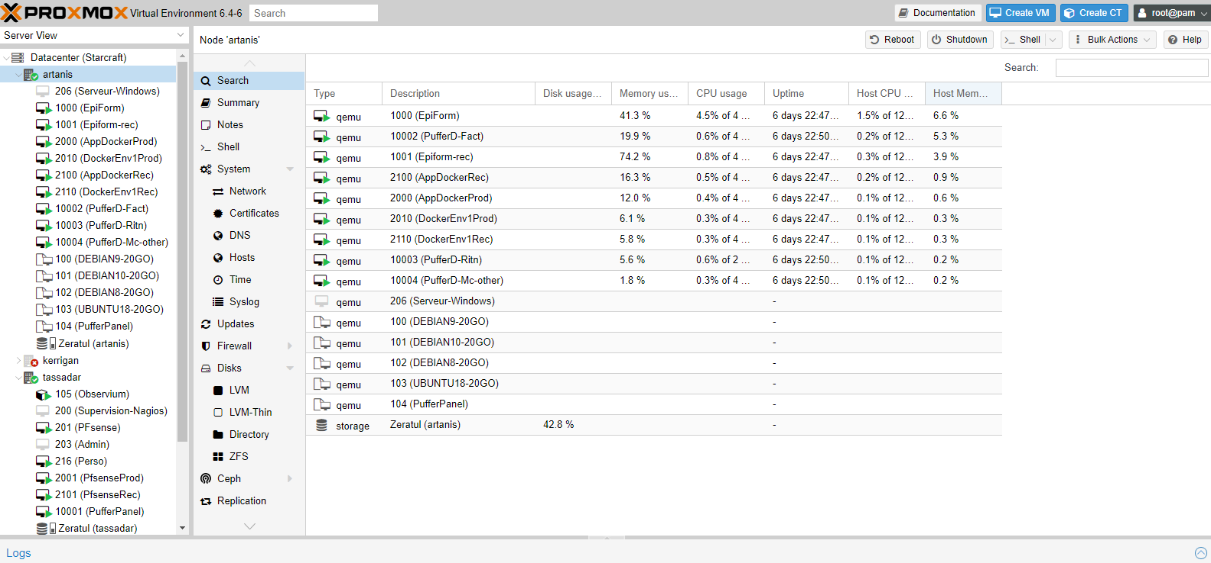
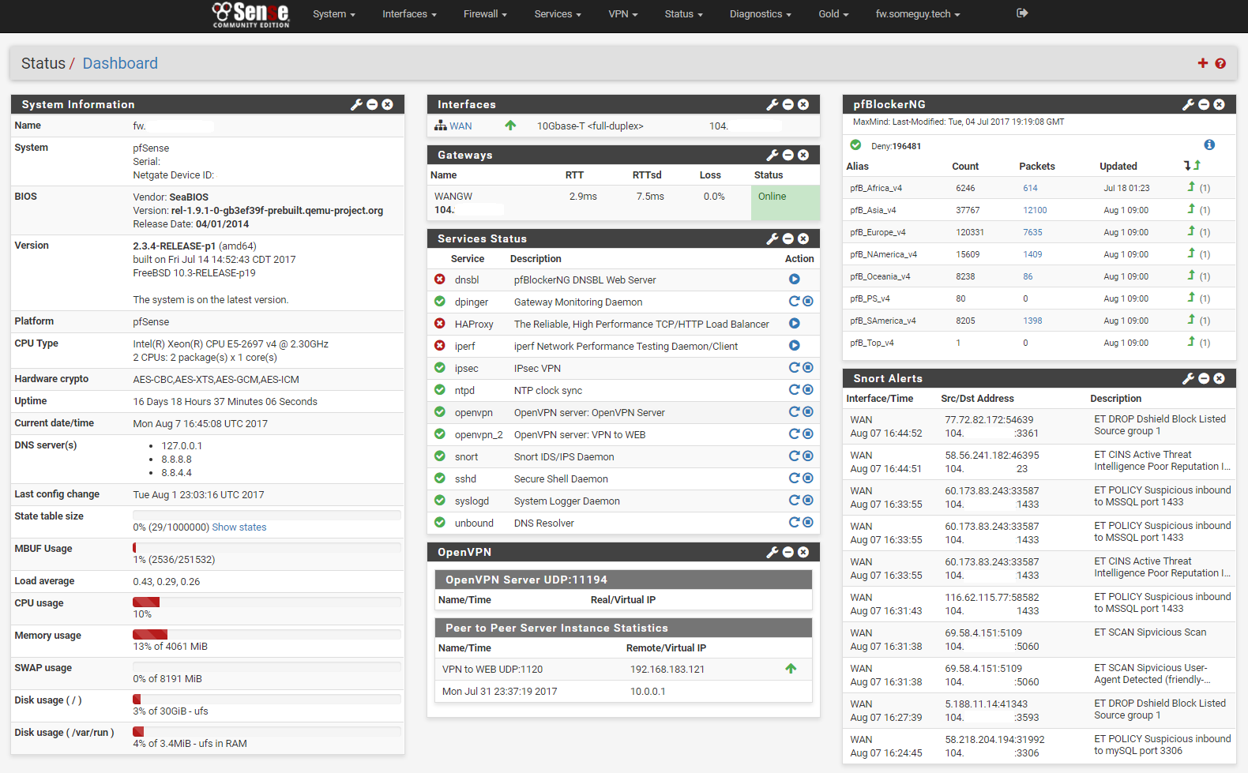
OVH, pfsense, proxmox et openVSwitch

Slide 11
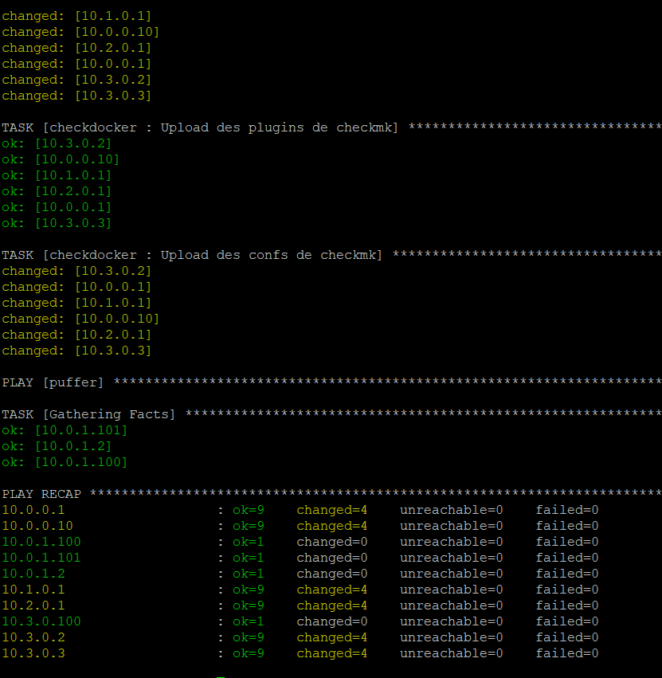
Automatisation avec ansible

Slide 12
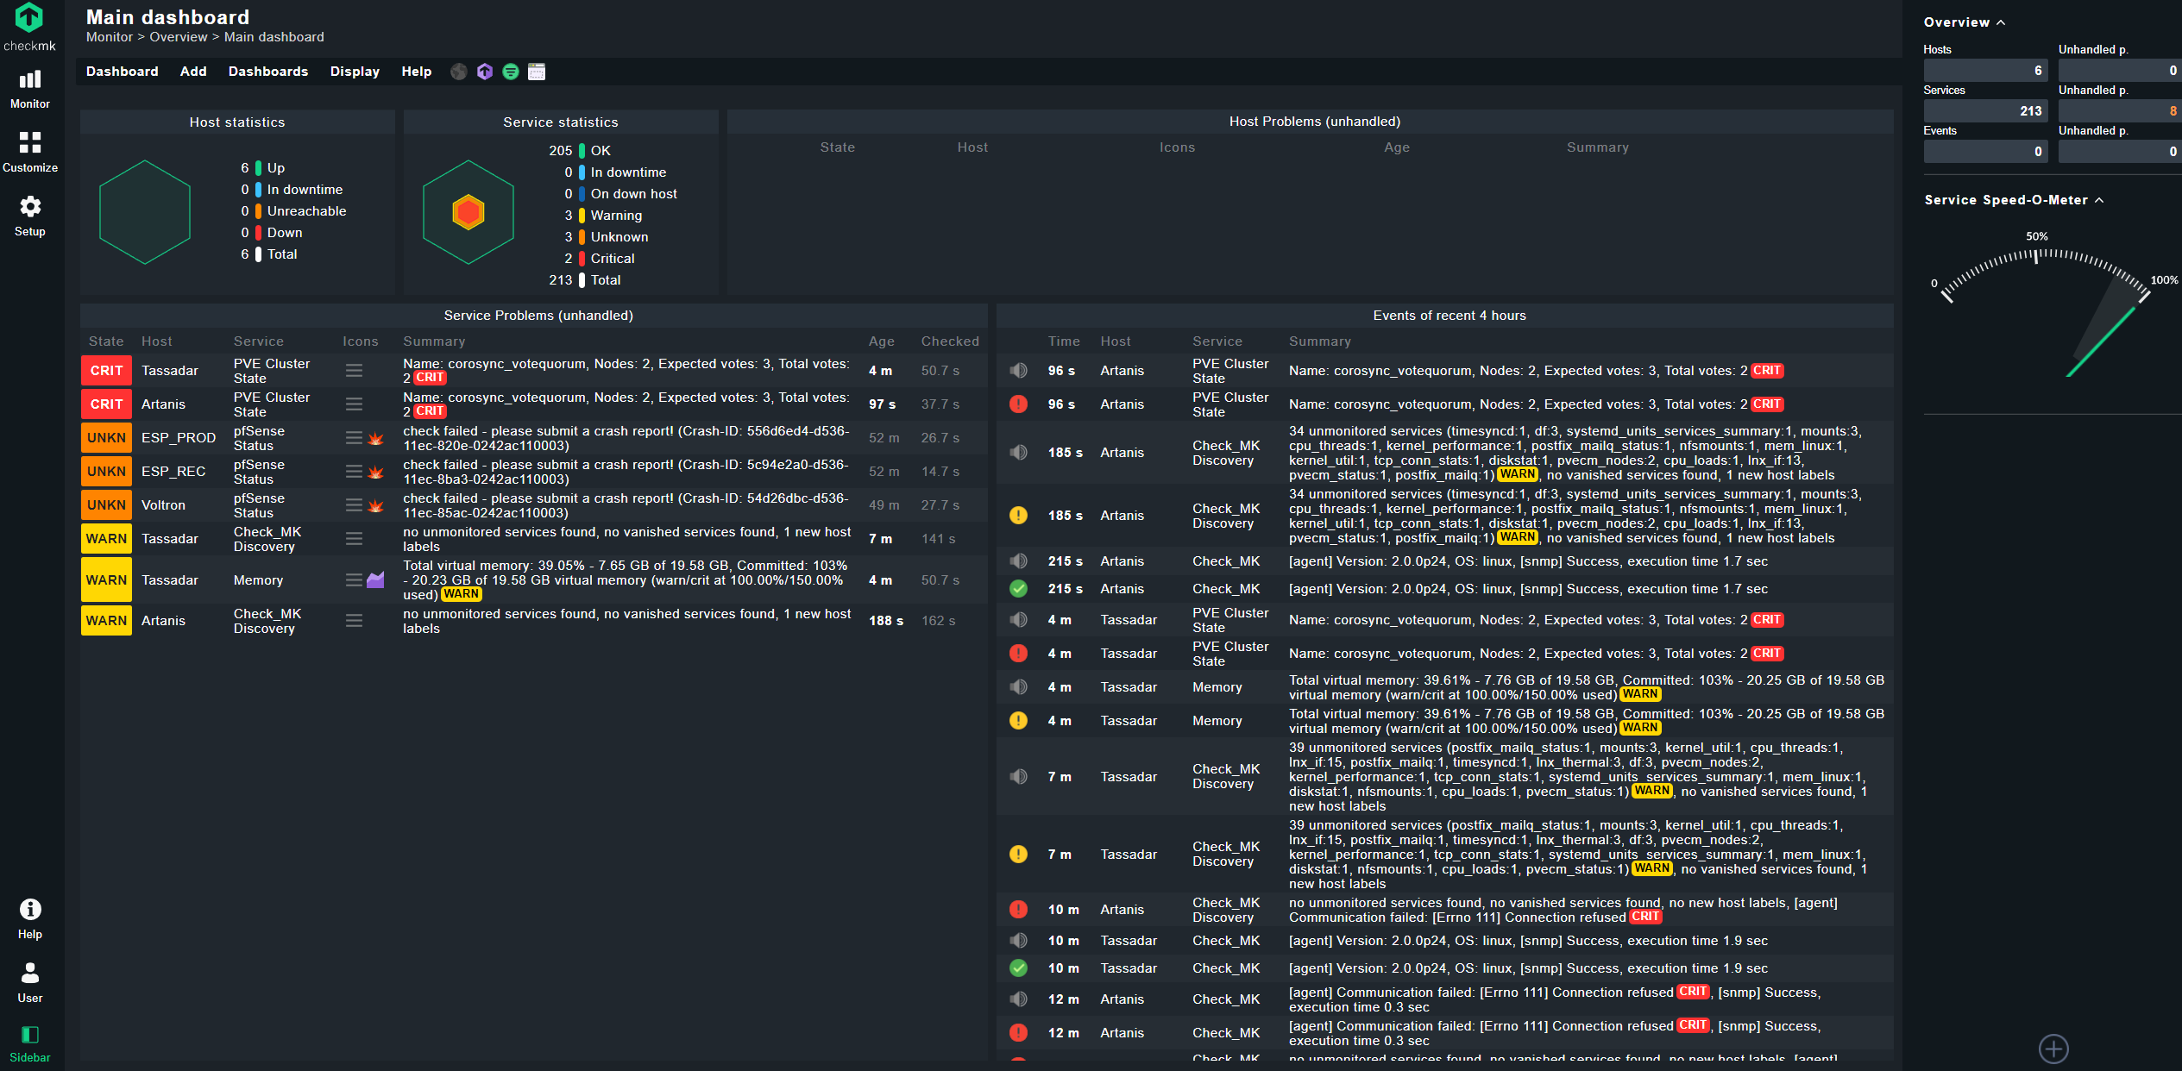
Monitoring serveur : CheckMK

Slide 13
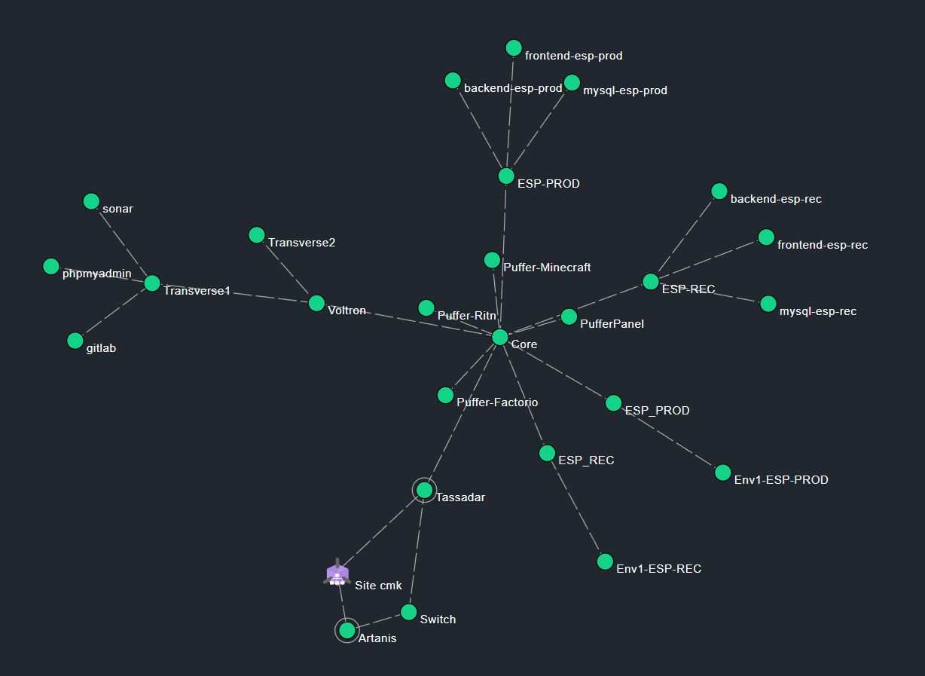
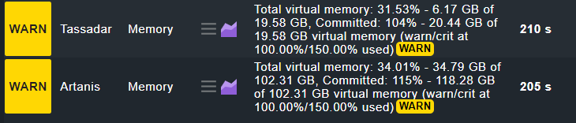
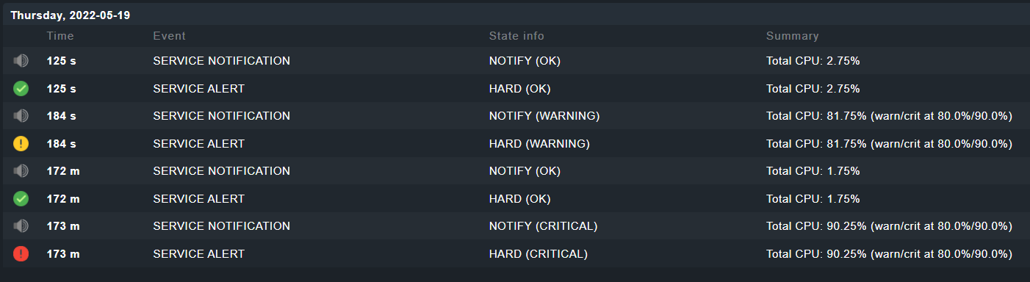
Monitoring serveur : CheckMK

Slide 14
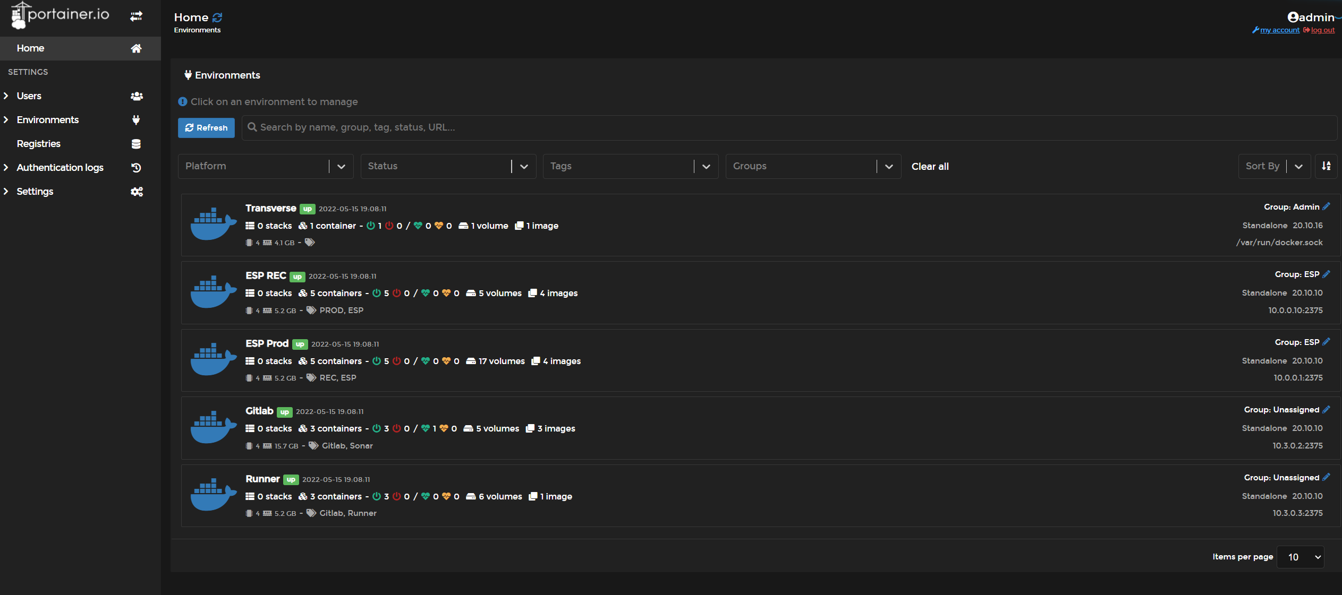
Portainer

Slide 15
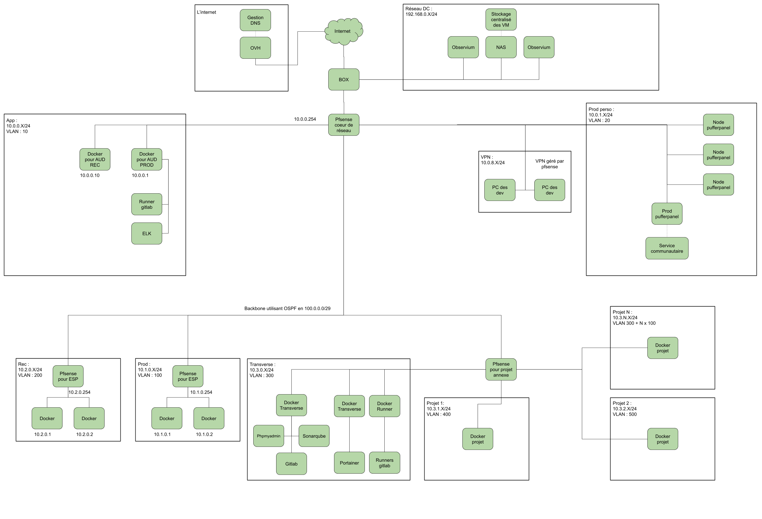
Notre réseau

Slide 16
Nom de domaine
Deux noms de domaine réservés pour chaque projet
Un pour l’api et un pour le front
Nom de domaine pointant déjà vers pfsense
Configuration proxy reverse en attente de la redirection

Slide 17
Sécurité
Utilisation du VLSM pour avoir une logique réseau
Simplifie les règles du firewall et augmente la sécurité
Mise en place du TLS pour sécuriser les communications vers les serveurs
TLS nativement utilisé dans le template pour docker
Politique de mot de passe avec la modification du PAM
1 MAJ, 2min, 1 spé + 1 chiffre, longueur minimal de 10 et changement tout les 3 mois
Connexion au réseau admin par VPN avec authentification forte
MDP + certificat obligatoire pour connexion

Slide 18
Réseau : Pfsense
Configuration de règle de sécurité
Simplifié avec le VLSM
Compartimentation de chaque projet
Mise en place du HTTPS forcé pour l’exterieur avec le SSL offloading
Load balancing et proxy reverse avec HA proxy
Génération automatique des certificats
Connexion à l'api d'OVH
Propagation des routes automatiques avec OSPF

Slide 19
Automatisation
Ansible
Inventaire de chaque machine
Utilisé pour opération de masse (update ou config checkmk par exemple)
Certificat SSH renseigné par default dans les templates
Déploiement facilité avec des templates
Machine avec docker + agent checkmk
Utilisation de Terraform
Facilite la création et l’update des stacks de chaque projet
Se lance depuis un pipeline gitlab

Slide 20
Monitoring
Checkmk
Monitoring de chaque machine physique et du réseau (switch et routeur)
Centralisation des logs
Alerte en cas de problème
Monitoring docker et VM
Proxmox
Monitoring des vm et du cloud
Portainer
Monitoring des docker
Gestion des droits :
Admin : toutes les ressources
Utilisateurs pour chaque projet : uniquement les ressources du projet

Slide 21
Scalabilité
Ajout de node proxmox si besoin
HA configurable sur proxmox
Passage de docker à docker swarm sur les gros projets
Passage au cloud ou kubernetes aussi réalisable
Ajout d’un load balancing au niveau du pfsense d’entré
Répartition automatique de la charge réseau
Création de sous projet facilité avec OSPF + VLSM

Slide 22

Demo des outils

Slide 23
Mode op déploiement
Créer le sous réseau sur pfsense
Dupliquer le template docker
Changement de l’ip et ajout de la machine sur le bon VLAN
Ajout de la machine sur portainer + checkmk
Redirection du nom de domaine vers la machine + port
Création du pipeline gitlab + terraform pour déployer les stacks sur l’environnement
Tester ☺

Slide 24


